Slide 1
圣经概論 10

Slide 2
摩西五經綜覽
 | 創世記 | 出埃及記 | 利未記 | 民數記 | 申命記
地點 | 西乃山麓的曠野 | 西乃山麓的曠野 | 西乃山麓的曠野 | 摩押的 平原 | 摩押的 平原
目的 | 救贖的 地位 | 聖潔的 國度 | 聖潔的 標准 | 失敗之 經過 | 常記的 訓誨
主旨 | 萬物之始 | 脫離捆綁 | 聖潔事奉 | 失敗的路 | 重申訓誨
鑰意 | 敗壞 | 救贖 | 事奉 | 聖程 | 盼望

Slide 3
創世記
太古時期（ 1-11） |  |  |  | 先祖時期（ 12-50）
神創造 萬物起始 | 人墮落 亞當受誘 | 神審判 洪水滅世 | 人自大 造巴別塔 | 亞伯拉罕 | 以撒 | 雅各 | 約瑟
1~2 | 3~5 | 6~9 | 10~11 | 12~24 | 25~27 | 28~36 | 27~60
四 件 事 |  |  |  | 四 人 物
有關全人類 |  |  |  | 有關亞伯拉罕家族

Slide 4
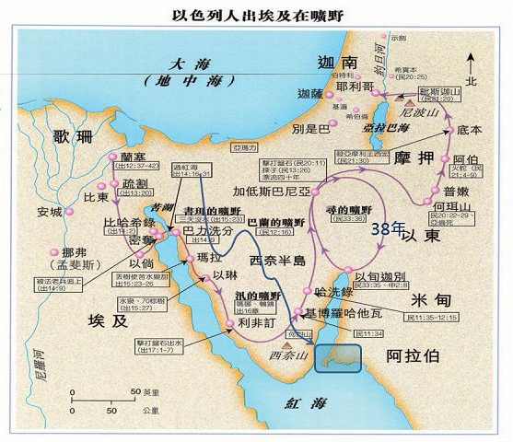

Slide 5
歷史書
王國時期前之歷史
約書亞記 | 士 師 記 | 路 得 記
王國時期之歷史
撒母耳記上,下 | 列王紀上,下 | 歷代志上,下
國亡後歸回時期之歷史
以斯拉記 | 尼希米記 | 以斯帖記

Slide 6
約 書 亞 記
作者：約書亞
（部份是非尼哈或以利亞撒所補記）
日期：1375B.C.
地點：迦南的示劍（ 24:25）。
目的：神帶領以色列民進入迦南地得產業的信實。
主旨：以色列的產業。
鑰節: 至于我、和我家、我们必定事奉耶和华。

Slide 7
約書亞其人
以法蓮支派，嫩的兒子（民13:8）
摩西就称嫩的儿子何西阿为约书亚（民13:16）
軍隊的隊長，與亞瑪力人交戰（出17:8-10）
摩西的幫手，同登西乃山（出24:12-14）
十二探子中，與迦勒同有信心（民14:6, 30, 38）
摩西的繼任者（民27:18, 22-23）
領導百姓進入迦南地（申31:23）
平定迦南，分配土地（書11:11）
活到110歲死，葬於亭拿西拉（書24:29）

Slide 8
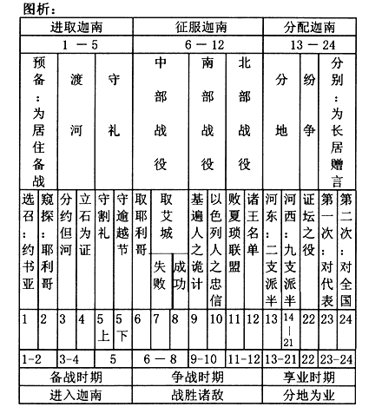

Slide 9
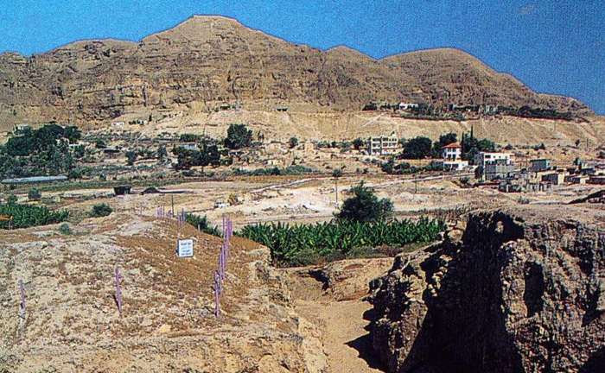
從耶利哥遺址眺望西山，兩探子曾至山上躲藏三天。

Slide 10
兩種基督徒的分別
 | 曠野的基督徒 | 迦南的基督徒
靈程 | 飄流、繞行、不長進 | 進入、建設、有成就
靈命 | 帶有”埃及的惡習” | 除去”埃及的羞恥”
靈糧 | 嗎哪、平淡…常埋怨 | 五穀、丰盛…常感恩
靈戰 | 防守、挨打 | 攻取、征服
靈歷 | 僅僅得救，沒有得勝 | 不但得救、也得勝、得業

Slide 11
约 书 亚 记
3:13等到抬普天下主耶和华约柜的祭司把脚站在约但河水里、约但河的水、就是从上往下流的水、必然断绝、立起成垒。
3:14百姓离开帐棚、要过约但河的时候、抬约柜的祭司、乃在百姓的前头、
3:15他们到了约但河、脚一入水、（原来约但河水、在收割的日子、涨过两岸)
3:16那从上往下流的水、便在极远之地、撒拉但旁的亚当城那里停住、立起成垒．那往亚拉巴的海、就是盐海、下流的水、全然断绝。于是百姓在耶利哥的对面过去了。
3:17抬耶和华约柜的祭司在约但河中的干地上站定．以色列众人都从干地上过去、直到国民尽都过了约但河。

Slide 12
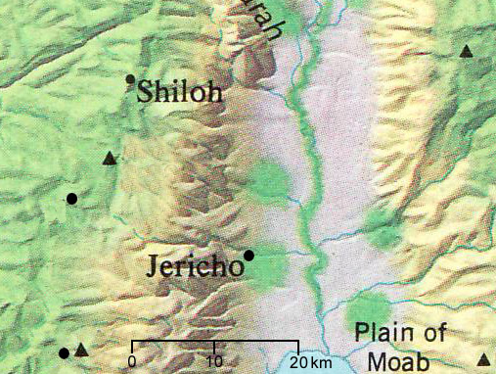
亞當
約但河
吉甲
春季下雨加上
上游高山融雪，
下游河面最寬處
可達一公里。
耶利哥
什亭
鹽海

Slide 13
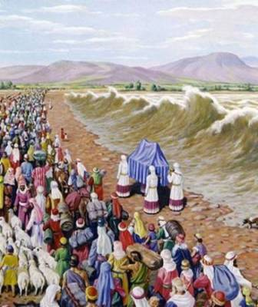
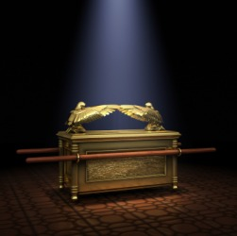
約櫃
象徵神的同在
約但河象徵「死」：
以色列人隨著約櫃下到約但河裡，象徵與主同死。
以色列人與約櫃從約但河裡上來，象徵與主同復活。

Slide 14
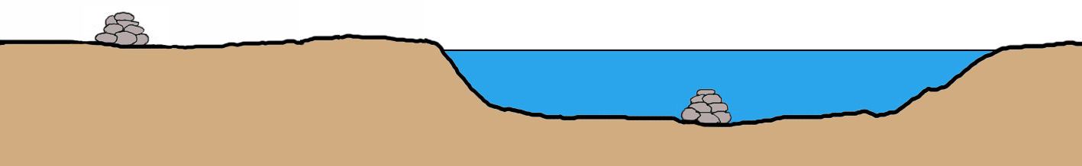
立石為記
復活的新人
舊人被埋葬
約但河
吉甲
若有人在基督裏，他就是新造的人，舊事已過，都變成新的了。(林後5:17)

Slide 15
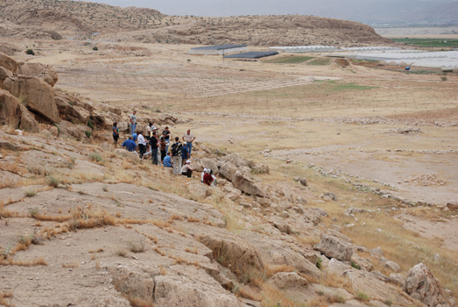
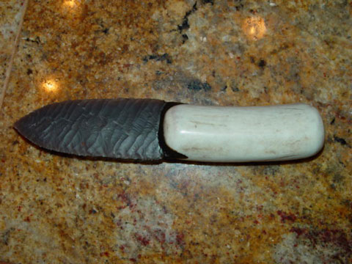
行割禮
守逾越節
嗎哪止住
約書亞征服迦南的大本營：吉甲

Slide 16
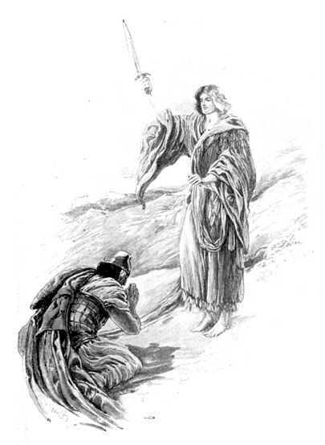
耶和華軍隊的元帥

Slide 17
约 书 亚 记
6:3你们的一切兵丁要围绕这城、一日围绕一次．六日都要这样行。6:4七个祭司要拿七个羊角走在约柜前．到第七日你们要绕城七次、祭司也要吹角。6:5他们吹的角声拖长、你们听见角声、众百姓要大声呼喊、城墙就必塌陷．各人都要往前直上。
6:16到了第七次、祭司吹角的时候、约书亚吩咐百姓说、呼喊吧．因为耶和华已经把城交给你们了。

Slide 18
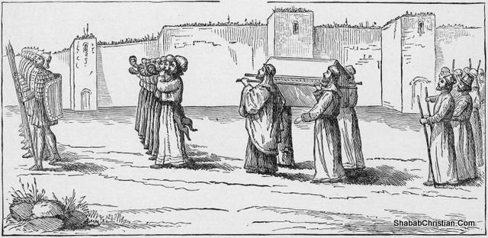
祭司吹角
宣告神的話(得勝、醫治、應許…)
百姓禁聲
不說自己的話(不信、負面的話…)
繞城七天
持續堅信(行走禱告、迫切的直求…)
七個祭司
吹角
帶兵器的人
約櫃
後隊

Slide 19
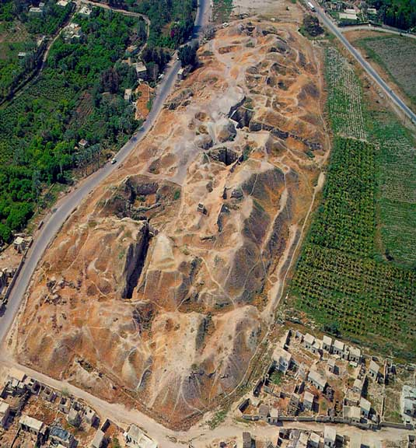
耶
利
哥
遺
址

Slide 20
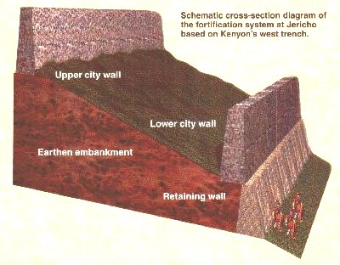
兩道泥磚造的城牆
35度的斜坡
石造的擋土牆
耶利哥的防禦結構

Slide 21
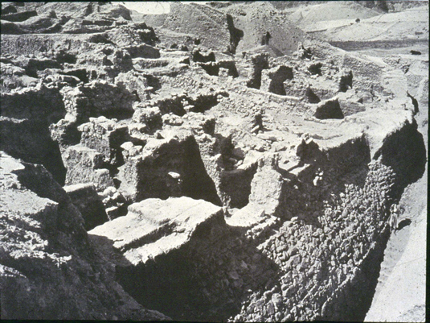
房屋
行人
泥磚造的城牆
石造的擋土牆
1907-1911年出土的中銅器時代(約書亞時期)耶利哥北面城牆，
此段城牆不像別處崩毀，且有房屋與城牆相連，據判斷喇合應住此區。

Slide 22
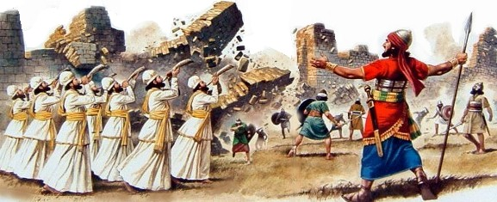
考古學家發現，耶利哥城牆是向外倒塌，
不像一般圍城時，城牆因遭撞擊而向內倒塌。

Slide 23
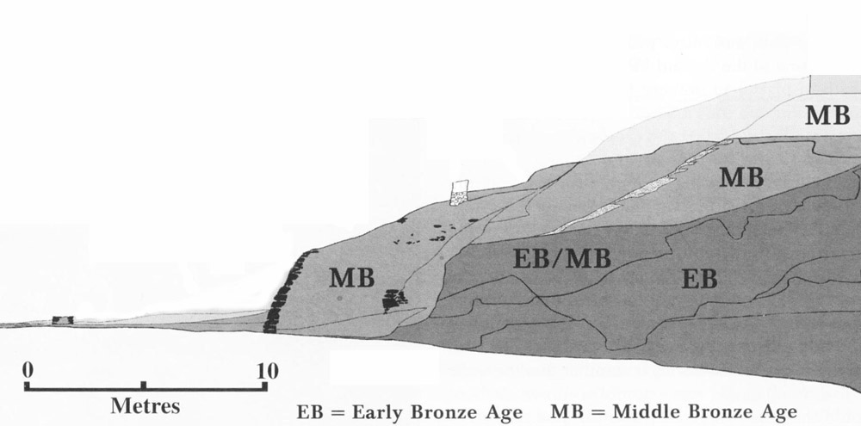
倒塌的城牆磚塊，恰巧填平了城外四圍的壕溝，使每個以色列人可以「往前直上」，攻進城內。
第二道城牆
第一道城牆
倒塌的磚塊

Slide 24
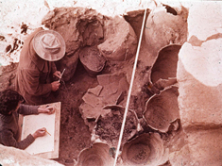
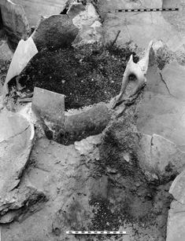
考古顯示，耶利哥是先倒塌，再被大火焚燒。城內遺跡找不到任何金屬器具，卻有大量被焚燒的穀物。可見耶利哥被攻破時，城中糧食充裕：
1.當時應為收割季節。2.圍城時間甚短。3.以色列人沒有掠取這些糧食。
這都和聖經記載一致。

Slide 25
新約對喇合的評語
妓女喇合因著信，曾和和平平的接待探子，就不與那些不順從的人一同滅亡。(來11:31)
…人稱義是因著行為，不是單因著信。妓女喇合接待使者，又放他們從別的路上出去，不也是一樣因行為稱義嗎？身體沒有靈魂是死的，信心沒有行為也是死的。(雅2:24-26)
撒門從喇合氏生波阿斯；波阿斯從路得氏生俄備得；俄備得生耶西；耶西生大衛王。大衛從烏利亞的妻子生所羅門。(太1:5-6)

Slide 26

當下，約書亞從耶利哥打發人往伯特利東邊、靠近伯亞文的艾城去，吩咐他們說：「你們上去窺探那地。」他們就上去窺探艾城。他們回到約書亞那裏，對他說：「眾民不必都上去，只要二三千人上去就能攻取艾城；不必勞累眾民都去，因為那裏的人少。」(書7:2-3)
亞當
伯特利
約但河
吉甲
艾
耶利哥
什亭

Slide 27
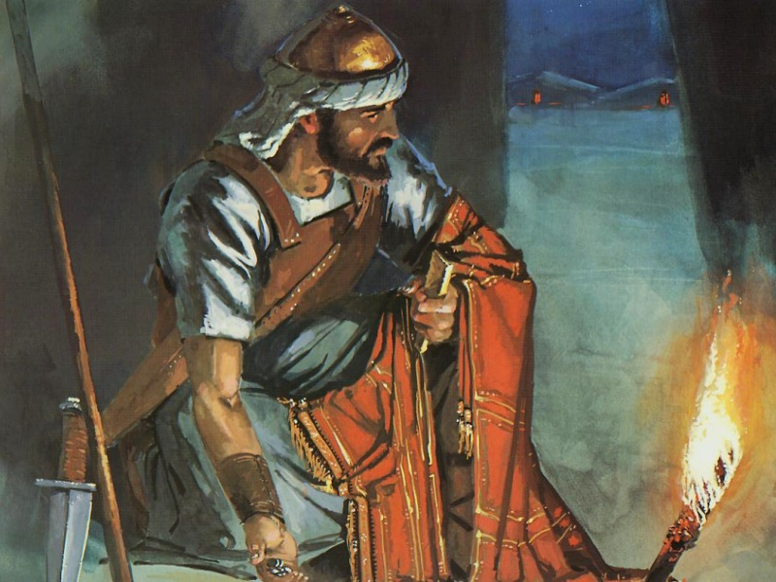
以色列人在當滅的物上犯了罪；因為猶大支派中，謝拉的曾孫，撒底的孫子，迦米的兒子亞干取了當滅的物；耶和華的怒氣就向以色列人發作。(書7:1)

Slide 28
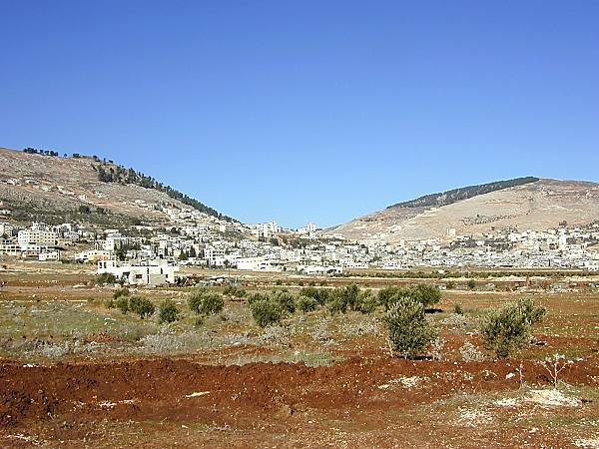
西缅、利未、犹大、
以萨迦、约瑟、便雅悯
立石寫律法
築石壇獻祭
基利心山
(881m)
以巴路山
(940m)
宣告祝福
宣布咒詛
示劍
(550m)
流便、迦得、亚设、
西布伦、但、拿弗他利

Slide 29
约 书 亚 记
10:1耶路撒冷王亚多尼洗德听见约书亚夺了艾城、尽行毁灭．怎样待耶利哥和耶利哥的王、也照样待艾城和艾城的王．又听见基遍的居民与以色列人立了和约、住在他们中间．10:2就甚惧怕、因为基遍是一座大城、如都城一般、比艾城更大、并且城内的人都是勇士。
10:5于是五个亚摩利王、就是耶路撒冷王、希伯仑王、耶末王、拉吉王、伊矶伦王、大家聚集、率领他们的众军上去、对着基遍安营、攻打基遍。10:11他们在以色列人面前逃跑、正在伯和仑下坡的时候、耶和华从天上降大冰雹在他们身上、〔冰雹原文作石头〕直降到亚西加、打死他们．被冰雹打死的、比以色列人用刀杀死的还多。10:12当耶和华将亚摩利人交付以色列人的日子、约书亚就祷告耶和华、在以色列人眼前说、日头阿、你要停在基遍．月亮阿、你要止在亚雅仑谷。

Slide 30
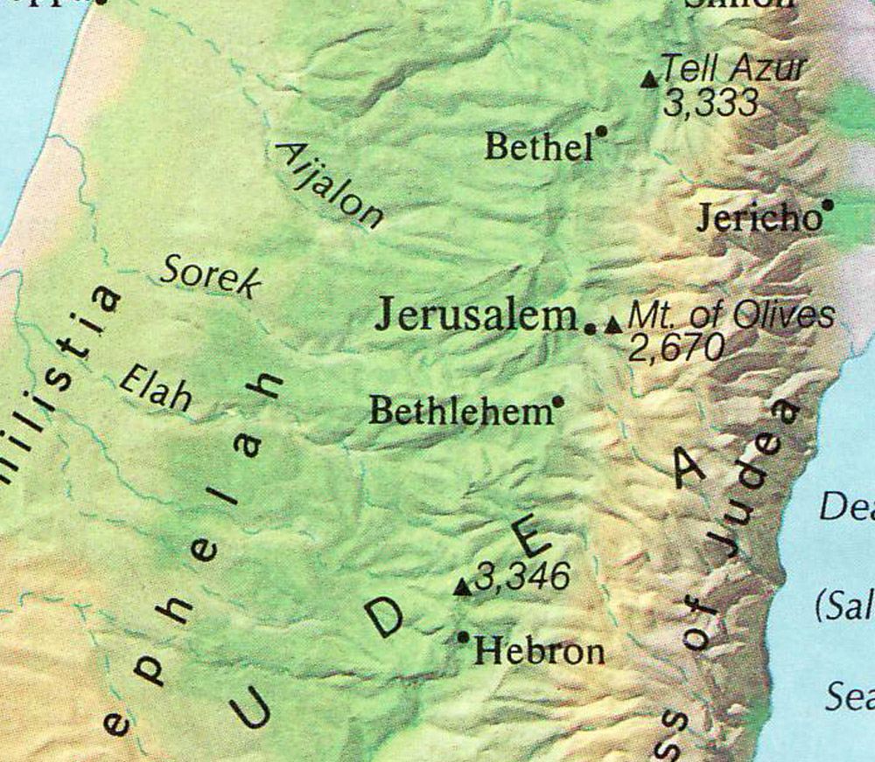
降冰雹
下伯和崙
中部大捷
連夜馳援
吉甲
上伯和崙
亞雅崙
基非拉
基遍
比錄
五王圍攻基遍
基列耶琳
耶路撒冷
瑪基大？
亞西加
耶末
伊磯倫
拉吉
希伯崙

Slide 31
下伯和崙
征服南部
吉甲
基色
上伯和崙
亞雅崙
基非拉
基遍
比錄
基列耶琳
耶路撒冷
瑪基大？
亞西加
耶末
立拿
伊磯倫
拉吉
希伯崙
底璧

Slide 32
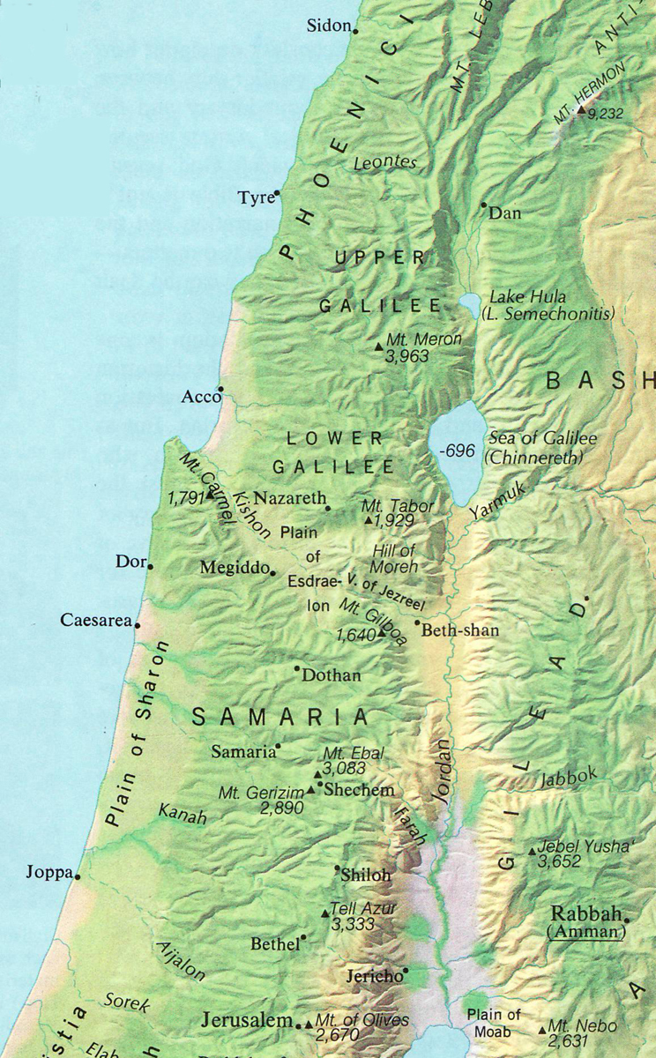
西頓
征服北部
米斯利弗瑪音
米斯巴谷
米倫溪
夏瑣
押煞
瑪頓
伸崙
多珥
吉甲

Slide 33
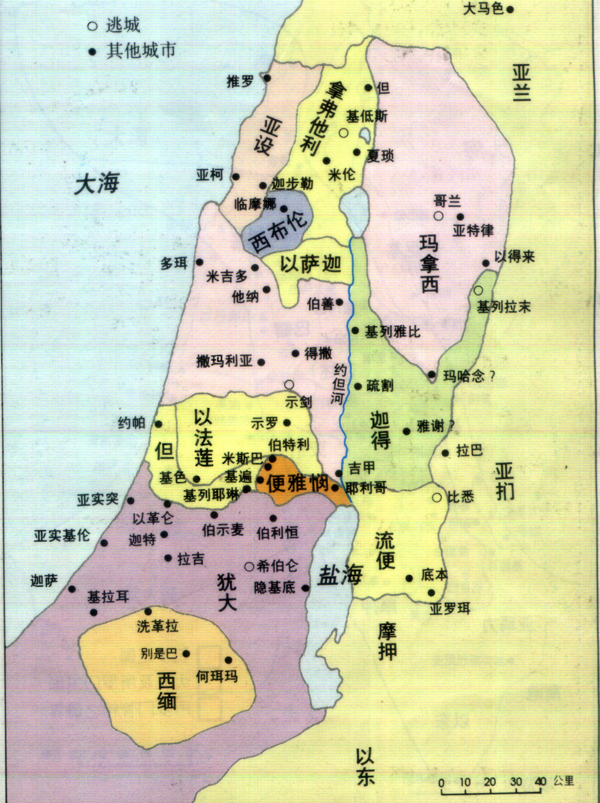
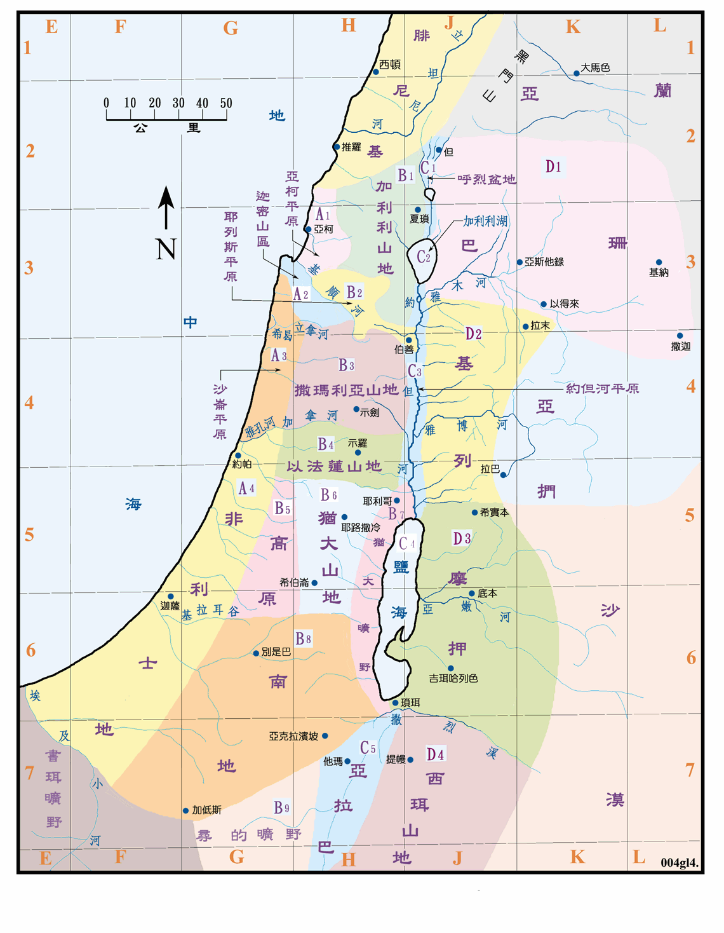

Slide 34
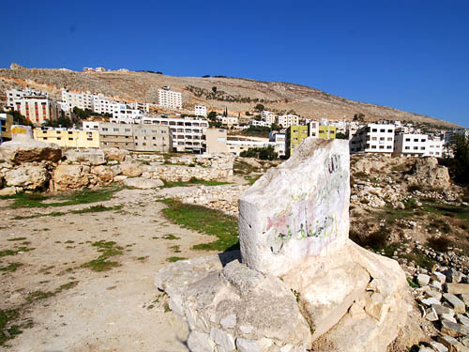
約書亞與以色列人在示劍立約所立的大石頭(書24:26)

